Slide 1

Giáo viên: Lê Thị Chinh
Email : lethichinh09sdl@gmail.com
Notes:
Tác giả bộ ppt Địa Lí KNTT- CTST (6-7),ppt Địa 8,9: Lê Chinh – Đà Nẵng Sđt lh: 0982.276.629
Zalo: 0982.276.629
Facebook cá nhân: https://www.facebook.com/ti.gon.566.
Nhóm chia sẻ tài liệu: https://www.facebook.com/groups/1448467355535530
Hãy liên hệ chính chủ sản phẩm để được hỗ trợ và đồng hành trong suốt năm học nhé!

Slide 2
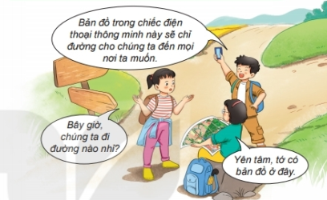
-Trang, Mai và Minh đang có một chuyến đi chơi cùng nhau. Nhưng đi đến một ngã tư thì các bạn ấy quên đường mất rồi.
+ Bạn Trang rất lo lắng: Bây giờ chúng ta đi đường nào nhỉ?
+ Mai: Yên tân, tớ có bản đồ ở đây.
+ Minh: Bản đồ trong chiếc điện thoại thông minh này sẽ dẫn đường cho ta đến mọi nơi ta muốn.
- Vấn đề bạn Trang lo lắng đã được Mai và Minh giải quyết rồi.
Notes:
Còn các em đã biết đọc và sử dụng bản đồ chưa? Bản đồ có vai trò rất quan trọng trong học tập và đời sống. Bài học này sẽ giúp các em có được kĩ năng đọc và sử dụng bản đồ

Slide 3
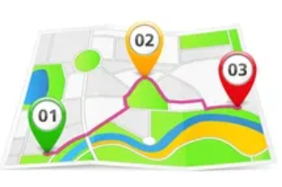
BÀI 4
KÍ HIỆU VÀ BẢNG CHÚ GIẢI BẢN ĐỒ
TÌM ĐƯỜNG ĐI TRÊN BẢN ĐỒ
MỤC TIÊU
Đọc được các kí hiệu và chú giải bản đồ hành chính, bản đồ địa hình.
Biết đọc bản đồ, xác định được vị trí của các đối tượng địa lí trên bản đồ.
Biết tìm đường đi trên bản đồ.

Slide 4

1
Kí hiệu và bảng chú giải bản đồ
2
Đọc một số bản đồ thông dụng
3
Tìm đường đi trên bản đồ
Notes:
Tác giả bộ ppt Địa Lí KNTT- CTST (6-7),ppt Địa 8,9: Lê Chinh – Đà Nẵng Sđt lh: 0982.276.629
Zalo: 0982.276.629
Facebook cá nhân: https://www.facebook.com/ti.gon.566.
Nhóm chia sẻ tài liệu: https://www.facebook.com/groups/1448467355535530
Hãy liên hệ chính chủ sản phẩm để được hỗ trợ và đồng hành trong suốt năm học nhé!

Slide 5




Cho biết ý nghĩa của những kí hiệu dưới đây?
Khởi động

Slide 6



1
Kí hiệu và bảng chú giải bản đồ
NHÓM CHUYÊN GIA
HĐ: theo nhóm (4 nhóm)
Thời gian (3 phút)
Nhiệm vụ
Dựa vào thông tin mục 1, hình 1, em hãy cho biết:
+ Kí hiệu bản đồ là gì?
+ Kí hiệu bản đồ thể hiện những đặc điểm nào của đối tượng địa lí?
+ Các loại kí hiệu bản đồ?
Notes:
Tác giả bộ ppt Địa Lí KNTT- CTST (6-7),ppt Địa 8,9: Lê Chinh – Đà Nẵng Sđt lh: 0982.276.629
Zalo: 0982.276.629
Facebook cá nhân: https://www.facebook.com/ti.gon.566.
Nhóm chia sẻ tài liệu: https://www.facebook.com/groups/1448467355535530
Hãy liên hệ chính chủ sản phẩm để được hỗ trợ và đồng hành trong suốt năm học nhé!

Slide 7


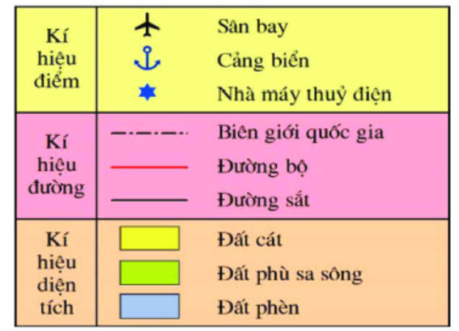



1
Kí hiệu và bảng chú giải bản đồ
Mang tính quy ước, thể hiện các đối tượng địa lí trên bản đồ.
Giúp người đọc phân biệt được sự khác nhau của các thông tin thể hiện trên bản đồ.
Notes:
Tác giả bộ ppt Địa Lí KNTT- CTST (6-7),ppt Địa 8,9: Lê Chinh – Đà Nẵng Sđt lh: 0982.276.629
Zalo: 0982.276.629
Facebook cá nhân: https://www.facebook.com/ti.gon.566.
Nhóm chia sẻ tài liệu: https://www.facebook.com/groups/1448467355535530
Hãy liên hệ chính chủ sản phẩm để được hỗ trợ và đồng hành trong suốt năm học nhé!

Slide 8
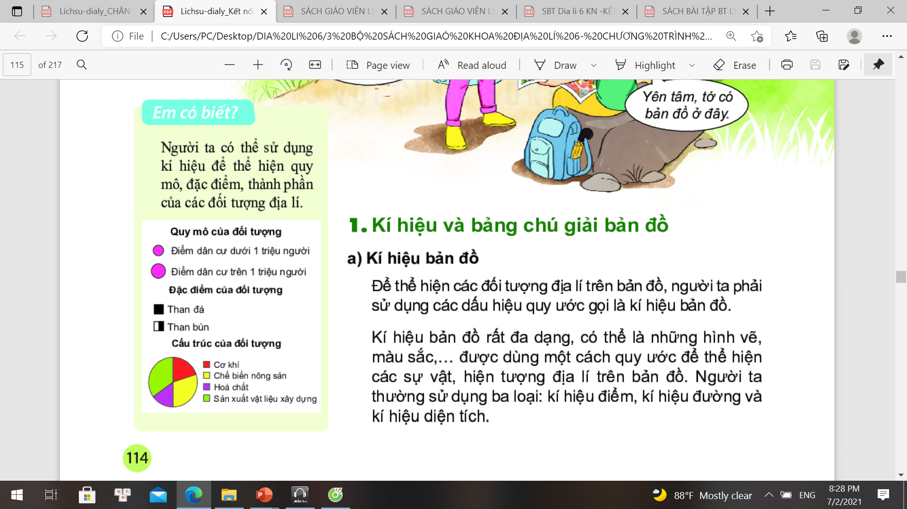

Kí hiệu bản đồ thể hiện những đặc điểm nào của đối tượng địa lí?
1
Quy mô của đối tượng
Kí hiệu bản đồ
2
Đặc điểm của đối tượng
3
Thành phần của các đối tượng
Notes:
Để thể hiện các đối tượng địa lí trên bản đồ, người ta phải sửu dụng các dấu hiệu quy ước gọi là kí hiệu bản đồ

Slide 9

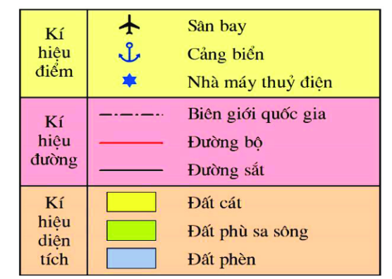
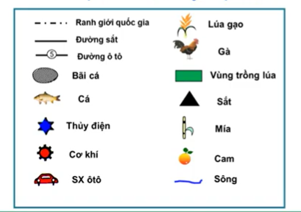
1
Kí hiệu và bảng chú giải trên bản đồ
Kí hiệu và bảng chú giải trên bản đồ
Kể thêm tên một số đối tượng địa lí được thể hiện bằng các loại kí hiệu: điểm, đường, diện tích?
Hình 1. Một số kí hiệu trên bản đồ
Notes:
Tác giả bộ ppt Địa Lí KNTT- CTST (6-7),ppt Địa 8,9: Lê Chinh – Đà Nẵng Sđt lh: 0982.276.629
Zalo: 0982.276.629
Facebook cá nhân: https://www.facebook.com/ti.gon.566.
Nhóm chia sẻ tài liệu: https://www.facebook.com/groups/1448467355535530
Hãy liên hệ chính chủ sản phẩm để được hỗ trợ và đồng hành trong suốt năm học nhé!

Slide 10
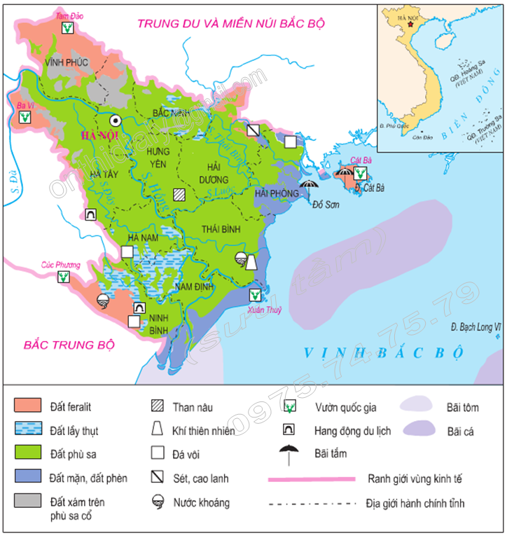
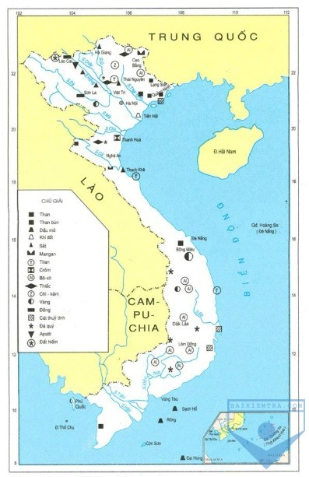
Notes:
Điểm: thủ đô, thành phố, điểm quặng, du lịch. Đường: tuyến đường biển, dòng biển, hướng gió. Diện tích: vùng trồng lúa, khu vực phân bố các loại đất, rừng

Slide 11

1
Kí hiệu và bảng chú giải trên bản đồ
a. Kí hiệu bản đồ
- Là các dấu hiệu quy ước thể hiện các đối tượng địa lí trên bản đồ.
- Kí hiệu bản đồ rất đa dạng.
- Ba loại kí hiệu thường dùng: đường, điểm và diện tích.
Notes:
Tác giả bộ ppt Địa Lí KNTT- CTST (6-7),ppt Địa 8,9: Lê Chinh – Đà Nẵng Sđt lh: 0982.276.629
Zalo: 0982.276.629
Facebook cá nhân: https://www.facebook.com/ti.gon.566.
Nhóm chia sẻ tài liệu: https://www.facebook.com/groups/1448467355535530
Hãy liên hệ chính chủ sản phẩm để được hỗ trợ và đồng hành trong suốt năm học nhé!

Slide 12

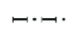
1
Kí hiệu và bảng chú giải trên bản đồ
Quan sát bản đồ hành chính việt Nam (trang 110 SGK) cho biết đây là kí hiệu gì?
Dựa vào đâu em
biết được ý nghĩa
của những kí hiệu?
Thủ đô
- - - -
Ranh giới tỉnh
Ranh giới quốc gia

Slide 13
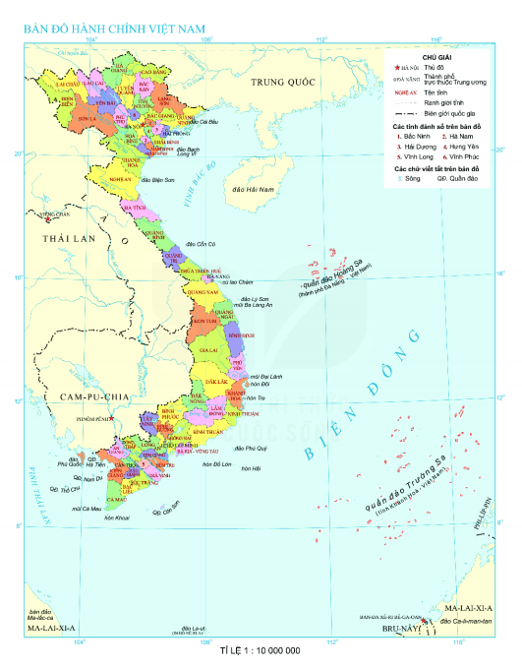
1
Kí hiệu và bảng chú giải trên bản đồ
CHÚ GIẢI
Tại sao khi xem bản đồ,
việc trước tiên là phải
đọc bảng chú giải?
Notes:
Vì các kí hiệu trên bản đồ được giải thích ở bảng chú giải. Bảng chú giải thường được bố trí ở phía dưới hoặc những góc trống trên bản đồ.

Slide 14



b. Bảng chú giải
THỬ TÀI CỦA EM
Quan sát hai bảng chú giải ở hình 2, cho biết:
Bảng chú giải nào của bản đồ hành chính, bảng chú giải nào của bản đồ tự nhiên.
Hãy kể ít nhất ba đối tượng địa lí được thể hiện trên bản đồ hành chính và ba đối tượng địa lí được thể hiện trên bản đồ tự nhiên.
Notes:
Tác giả bộ ppt Địa Lí KNTT- CTST (6-7),ppt Địa 8,9: Lê Chinh – Đà Nẵng Sđt lh: 0982.276.629
Zalo: 0982.276.629
Facebook cá nhân: https://www.facebook.com/ti.gon.566.
Nhóm chia sẻ tài liệu: https://www.facebook.com/groups/1448467355535530
Hãy liên hệ chính chủ sản phẩm để được hỗ trợ và đồng hành trong suốt năm học nhé!

Slide 15
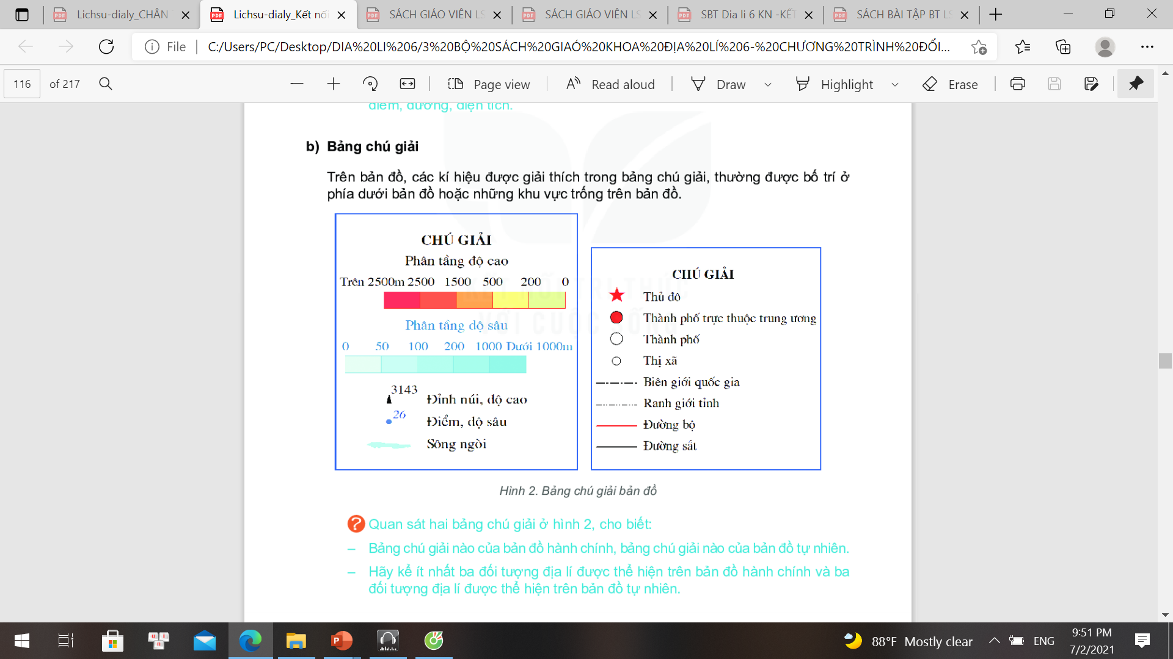


Hình 2. Bảng chú giải bản đồ
Bảng chú giải của bản đồ tự nhiên.
Bảng chú giải của bản đồ hành chính

Slide 16
1
Kí hiệu và bảng chú giải trên bản đồ
b. Bảng chú giải
- Bảng chú giải của bản đồ giúp chúng ta hiểu nội dung và ý nghĩa của các kí hiệu được sử dụng trên bản đồ.
Notes:
Tác giả bộ ppt Địa Lí KNTT- CTST (6-7),ppt Địa 8,9: Lê Chinh – Đà Nẵng Sđt lh: 0982.276.629
Zalo: 0982.276.629
Facebook cá nhân: https://www.facebook.com/ti.gon.566.
Nhóm chia sẻ tài liệu: https://www.facebook.com/groups/1448467355535530
Hãy liên hệ chính chủ sản phẩm để được hỗ trợ và đồng hành trong suốt năm học nhé!

Slide 17
2
Đọc một số bản đồ thông dụng
Đọc một số bản đồ thông dụng
a. Cách đọc bản đồ
Nêu cách đọc bản đồ ?
Đọc tên bản đồ
Xác định tỉ lệ bản đồ
Đọc kí hiệu trong bảng chú giải
Xác định các đối tượng địa lí cần quan tâm
Trình bày mối quan hệ giữa các đối tượng địa lí
Notes:
Tác giả bộ ppt Địa Lí KNTT- CTST (6-7),ppt Địa 8,9: Lê Chinh – Đà Nẵng Sđt lh: 0982.276.629
Zalo: 0982.276.629
Facebook cá nhân: https://www.facebook.com/ti.gon.566.
Nhóm chia sẻ tài liệu: https://www.facebook.com/groups/1448467355535530
Hãy liên hệ chính chủ sản phẩm để được hỗ trợ và đồng hành trong suốt năm học nhé!

Slide 18
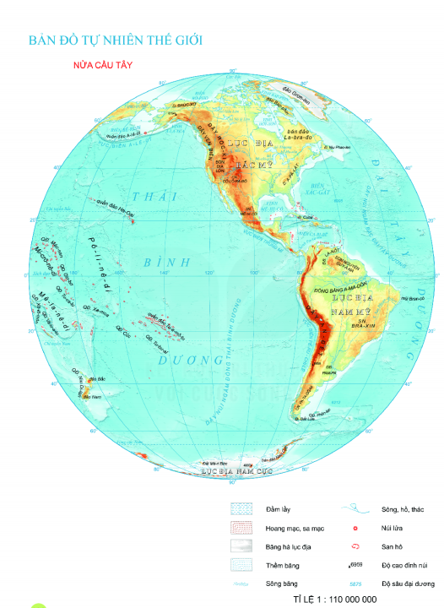
2
Đọc một số bản đồ thông dụng
b. Đọc bản đồ tự nhiên, bản đồ hành chính
Notes:
Tác giả bộ ppt Địa Lí KNTT- CTST (6-7),ppt Địa 8,9: Lê Chinh – Đà Nẵng Sđt lh: 0982.276.629
Zalo: 0982.276.629
Facebook cá nhân: https://www.facebook.com/ti.gon.566.
Nhóm chia sẻ tài liệu: https://www.facebook.com/groups/1448467355535530
Hãy liên hệ chính chủ sản phẩm để được hỗ trợ và đồng hành trong suốt năm học nhé!

Slide 19

TỚ LÀ CHUYÊN GIA BẢN ĐỒ
Nhóm 1,3
Nhóm 2,4
Quan sát bản đồ tự nhiên thế giới (96-97 sgk)
Quan sát bản đồ hành chính Việt Nam (110 sgk)
- Nêu nội dung và lãnh thổ được thể hiện trên bản đồ
Nêu tỉ lệ bản đồ
Kí hiệu trong bảng chú giải thể hiện đối tượng địa lí nào
Đọc và xác định trên bản đồ tên, vị trí: thủ đô, các TP trực thuộc trung ương, tỉnh/TP nơi em đang sống
- Nêu nội dung và lãnh thổ được thể hiện trên bản đồ
Nêu tỉ lệ bản đồ
Kí hiệu trong bảng chú giải thể hiện đối tượng địa lí nào
Kể tên dãy núi, đồng bằng, dòng sông lớn ở Châu Mĩ
Notes:
Tác giả bộ ppt Địa Lí KNTT- CTST (6-7),ppt Địa 8,9: Lê Chinh – Đà Nẵng Sđt lh: 0982.276.629
Zalo: 0982.276.629
Facebook cá nhân: https://www.facebook.com/ti.gon.566.
Nhóm chia sẻ tài liệu: https://www.facebook.com/groups/1448467355535530
Hãy liên hệ chính chủ sản phẩm để được hỗ trợ và đồng hành trong suốt năm học nhé!

Slide 20
Nhóm 1,3: Đọc bản đồ tự nhiên thế giới
- Bản đồ tự nhiên thế giới (bán cầu Tây)
- Tỉ lệ bản đồ: 1 : 110 000 000
- Các đối tượng địa lí: Đầm lầy, hoang mạc, băng hà, thềm băng, sông băng, sông hồ, núi lửa….
- Kể tên ít nhất 1 dãy núi, đồng bằng, sông lớn ở châu Mỹ:
+ Dãy An-đét, dãy A-pa-lát…
+ Đồng bằng a-ma-dôn …
+ Sông Mitxixipi
Notes:
Tác giả bộ ppt Địa Lí KNTT- CTST (6-7),ppt Địa 8,9: Lê Chinh – Đà Nẵng Sđt lh: 0982.276.629
Zalo: 0982.276.629
Facebook cá nhân: https://www.facebook.com/ti.gon.566.
Nhóm chia sẻ tài liệu: https://www.facebook.com/groups/1448467355535530
Hãy liên hệ chính chủ sản phẩm để được hỗ trợ và đồng hành trong suốt năm học nhé!

Slide 21
Nhóm 2,4 Đọc bản đồ hành chính Việt Nam
- Bản đồ hành chính Việt Nam
- Nêu tỉ lệ bản đồ: 1 : 10 000 000
- Các đối tượng địa lí: Thủ đô, thành phố trực thuộc TW, các tỉnh, ranh giới tỉnh, niên giới quốc gia.
- Đọc và xác định trên bản đồ tên và vị trí của:
+ Thủ đô: Hà Nội
+ Các thành phố trực thuộc Trung ương: Đà Nẵng, TPHCM, Hải Phòng, Cần Thơ
+ Nơi em sinh sống: TP Đà Nẵng
Notes:
Tác giả bộ ppt Địa Lí KNTT- CTST (6-7),ppt Địa 8,9: Lê Chinh – Đà Nẵng Sđt lh: 0982.276.629
Zalo: 0982.276.629
Facebook cá nhân: https://www.facebook.com/ti.gon.566.
Nhóm chia sẻ tài liệu: https://www.facebook.com/groups/1448467355535530
Hãy liên hệ chính chủ sản phẩm để được hỗ trợ và đồng hành trong suốt năm học nhé!

Slide 22
3
Tìm đường đi trên bản đồ
a. Tìm đường đi trên bản đồ giấy
Nêu các bước tìm đường đi trên bản đồ?
Xác định nơi đi, nơi đến, hướng đi trên bản đồ
Tìm các cung đường có thể đi, chọn
cung đường
thích hợp
Dựa vào tỉ lệ
bản đồ, xác định khoảng cách
thực tế
Bước 1
Bước 2
Bước 3
Notes:
Tác giả bộ ppt Địa Lí KNTT- CTST (6-7),ppt Địa 8,9: Lê Chinh – Đà Nẵng Sđt lh: 0982.276.629
Zalo: 0982.276.629
Facebook cá nhân: https://www.facebook.com/ti.gon.566.
Nhóm chia sẻ tài liệu: https://www.facebook.com/groups/1448467355535530
Hãy liên hệ chính chủ sản phẩm để được hỗ trợ và đồng hành trong suốt năm học nhé!

Slide 23

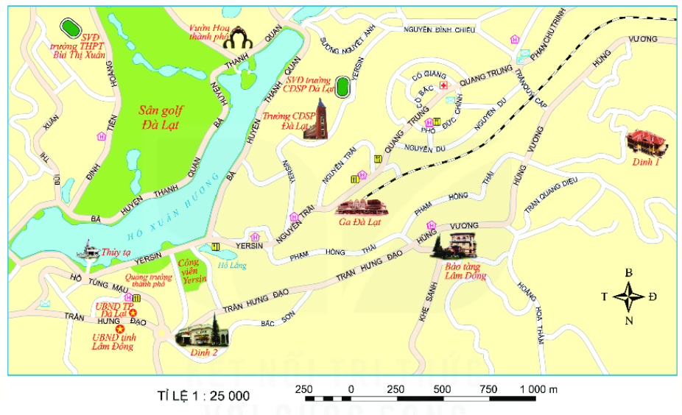


3
Tìm đường đi trên bản đồ
Em là người dẫn đường
Tìm trên bản đồ hình 3 các địa điểm: Trường Cao đẳng Sư phạm Đà Lạt, ga Đà Lạt, Bảo tàng Lâm Đồng
Mô tả đường đi từ Trường Cao đẳng Sư phạm Đà Lat đến Ga Đà Lạt, từ Ga Đà Lạt đến Bảo tàng Lâm Đồng
Hình 3. Một phần bản đồ du lịch thành phố Đà Lạt

Slide 24
Tìm trên bản đồ hình 3 các địa điểm: Trường Cao đẳng Sư phạm Đà Lạt, ga Đà Lạt, Bảo tàng Lâm Đồng
Hình 3. Một phần bản đồ du lịch thành phố Đà Lạt

Slide 25
Mô tả đường đi từ Trường Cao đẳng Sư phạm Đà Lat đến Ga Đà Lạt, từ Ga Đà Lạt đến Bảo tàng Lâm Đồng
Hình 3. Một phần bản đồ du lịch thành phố Đà Lạt
Notes:
Tác giả bộ ppt Địa Lí KNTT- CTST (6-7),ppt Địa 8,9: Lê Chinh – Đà Nẵng Sđt lh: 0982.276.629
Zalo: 0982.276.629
Facebook cá nhân: https://www.facebook.com/ti.gon.566.
Nhóm chia sẻ tài liệu: https://www.facebook.com/groups/1448467355535530
Hãy liên hệ chính chủ sản phẩm để được hỗ trợ và đồng hành trong suốt năm học nhé!

Slide 26

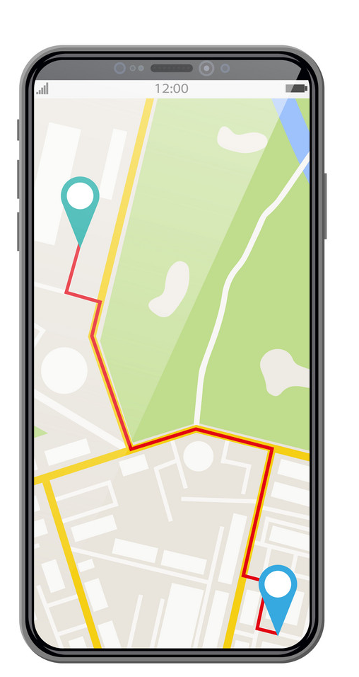
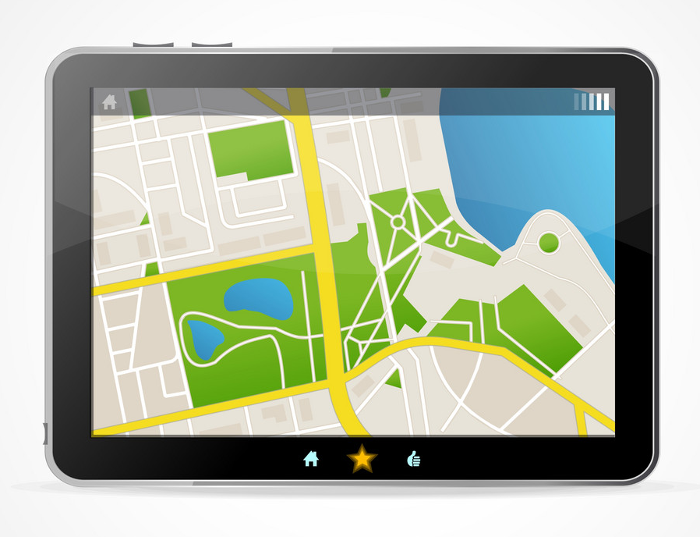

3
Tìm đường đi trên bản đồ
Tìm đường đi trên bản đồ
b. Tìm đường đi trên google map
Trang wed: http //www.google.com maps

Slide 27
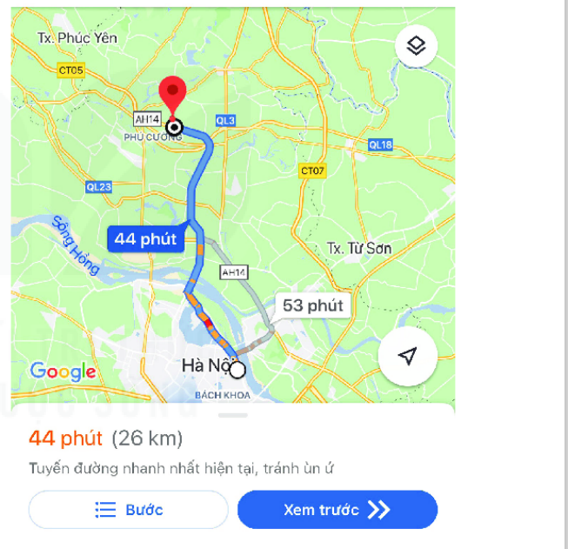
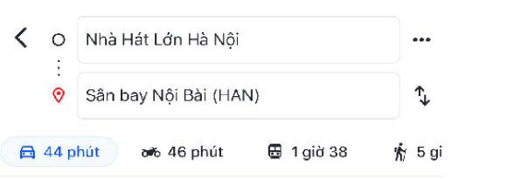
b. Tìm đường đi trên google map
Nêu các bước tìm đường đi trên google map?
Mở google map trên thiết bị
Nhập tên địa điểm nơi cần đến
Để tìm đường đi: nhập 2 địa điểm nơi đi, nơi đến
Bước 1
Bước 2
Bước 3

Slide 28
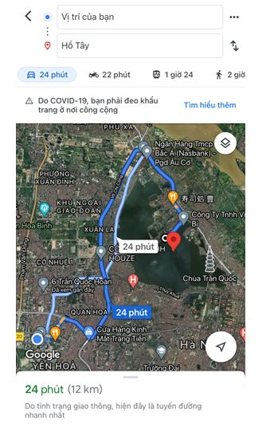
Ví dụ: Từ vị trí của tôi đi Hồ Tây
Vào Google Map để dễ dàng tìm kiếm đường đi từ vị trí của bạn đến Hồ Tây.
Notes:
Tác giả bộ ppt Địa Lí KNTT- CTST (6-7),ppt Địa 8,9: Lê Chinh – Đà Nẵng Sđt lh: 0982.276.629
Zalo: 0982.276.629
Facebook cá nhân: https://www.facebook.com/ti.gon.566.
Nhóm chia sẻ tài liệu: https://www.facebook.com/groups/1448467355535530
Hãy liên hệ chính chủ sản phẩm để được hỗ trợ và đồng hành trong suốt năm học nhé!

Slide 29
3
Tìm đường đi trên bản đồ
- Bước 1: Xác định nơi đi và nơi đến, hướng đi trên bản đồ.
- Bước 2: Tìm các cung đường có thể đi và lựa chọn cung đường thích hợp với mục đich.
- Bước 3: Dựa vào tỉ lệ bản đồ để xác định khoảng cách thực tế.
Notes:
Tác giả bộ ppt Địa Lí KNTT- CTST (6-7),ppt Địa 8,9: Lê Chinh – Đà Nẵng Sđt lh: 0982.276.629
Zalo: 0982.276.629
Facebook cá nhân: https://www.facebook.com/ti.gon.566.
Nhóm chia sẻ tài liệu: https://www.facebook.com/groups/1448467355535530
Hãy liên hệ chính chủ sản phẩm để được hỗ trợ và đồng hành trong suốt năm học nhé!

Slide 30

LUYỆN TẬP
VÀ VẬN DỤNG
Notes:
Tác giả bộ ppt Địa Lí KNTT- CTST (6-7),ppt Địa 8,9: Lê Chinh – Đà Nẵng Sđt lh: 0982.276.629
Zalo: 0982.276.629
Facebook cá nhân: https://www.facebook.com/ti.gon.566.
Nhóm chia sẻ tài liệu: https://www.facebook.com/groups/1448467355535530
Hãy liên hệ chính chủ sản phẩm để được hỗ trợ và đồng hành trong suốt năm học nhé!

Slide 31






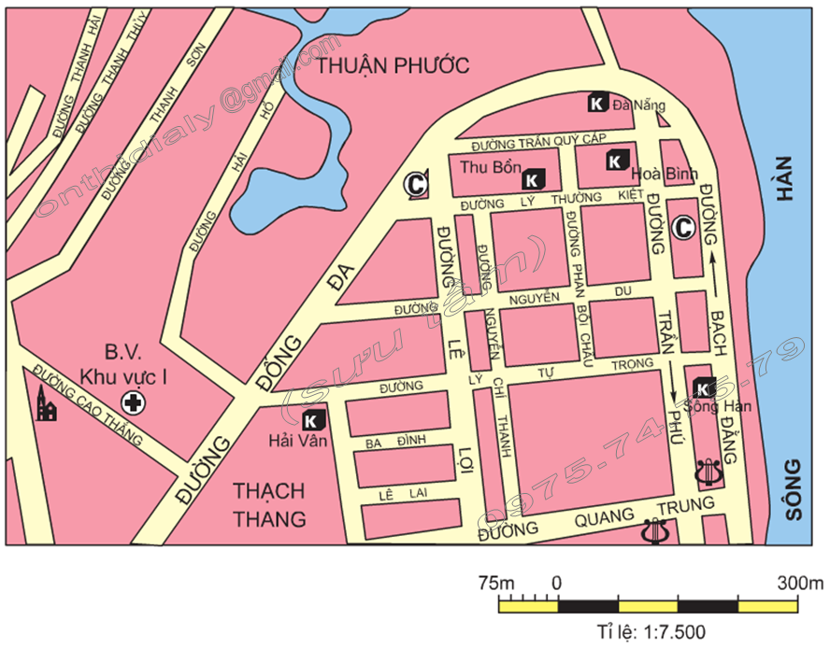















Notes:
Tác giả bộ ppt Địa Lí KNTT- CTST (6-7),ppt Địa 8,9: Lê Chinh – Đà Nẵng Sđt lh: 0982.276.629
Zalo: 0982.276.629
Facebook cá nhân: https://www.facebook.com/ti.gon.566.
Nhóm chia sẻ tài liệu: https://www.facebook.com/groups/1448467355535530
Hãy liên hệ chính chủ sản phẩm để được hỗ trợ và đồng hành trong suốt năm học nhé!

Slide 32

1
Kí hiệu bản đồ dùng để
A. Xác định phương hướng trên bản đồ
B. Xác định tọa độ địa lí trên bản đồ
C. Thể hiện các đối tượng địa lí trên bản đồ
D. Biết tỉ lệ của bản đồ
ĐÁP ÁN
C
ANS
BACK

Slide 33
2
Để thể hiện một nhà máy trên bản đồ, người ta dùng loại kí hiệu nào?
A. Kí hiệu điểm
B. Kí hiệu đường
C. Kí hiệu diện tích
D. Cả ba loại kí hiệu trên
ĐÁP ÁN
A
ANS
BACK

Slide 34
Quốc gia nào không tiếp giáp trên đất liền với nước ta?
3
A. Trung Quốc
B. Lào
C. Cam – pu - chia
D. Ma – lai- xi- a
ĐÁP ÁN
D
ANS
BACK

Slide 35
4
Huyện đảo Hoàng Sa là đơn vị hành chính thuộc tỉnh/ thành phố nào?
A. Quảng Nam
B. Đà Nẵng
C. Khánh Hòa
D. Phú Yên
ĐÁP ÁN
B
ANS
BACK

Slide 36
5
Các kí hiệu sau thuộc loại kí hiệu nào?
Than đá
Dầu mỏ
3143
Đỉnh núi
ĐÁP ÁN
Kí hiệu điểm
ANS
BACK

Slide 37
6
Các tỉnh sắp xếp theo thứ tự từ bắc vào nam?
A. Nghệ An- Thanh Hóa - Hà Tĩnh- Quảng Bình
B. Thanh Hóa - Nghệ An - Hà Tĩnh - Quảng Bình
C. Hà Tĩnh- Nghệ An- Thanh Hóa - Quảng Bình
D. Quảng Bình - Hà Tĩnh - Nghệ An - Thanh Hóa
ĐÁP ÁN
B
ANS
BACK

Slide 38
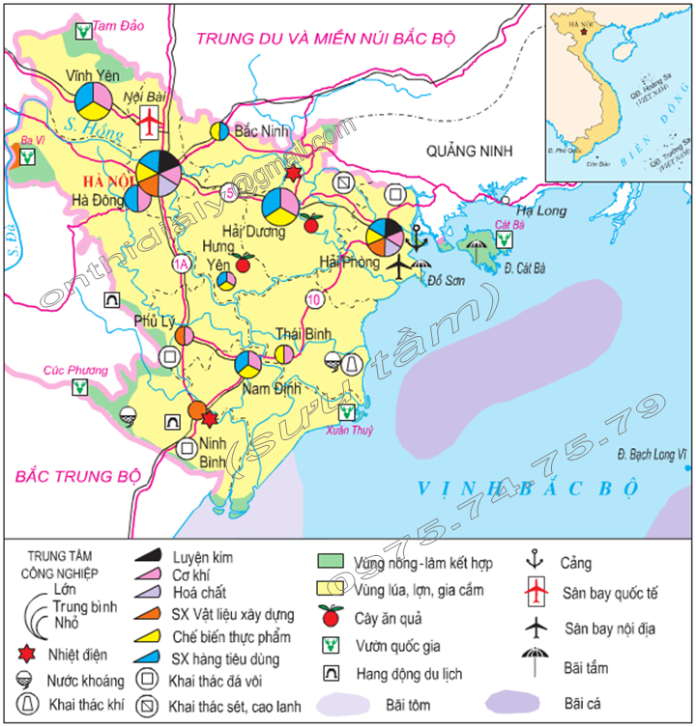
- Dựa vào Lược đồ kinh tế vùng Đồng bằng Sông Hồng, em hãy cho biết:
+ Trung tâm công nghiệp lớn nhất của vùng? Kể tên các ngành công nghiệp của trung tâm đó?
+ Vườn quốc gia Cát Bà thuộc tỉnh nào?

Slide 39


BÀI TẬP VỀ NHÀ
HS lựa chọn 1 trong 2 nhiệm vụ:
Sưu tầm bản đồ du lịch Hà Nội, sau đó tìm đường đi từ Trung tâm Hội nghị quốc gia đến Nhà hát Lớn Hà Nội.
Tìm hiểu về một ứng dụng bản đồ trên thiết bị điện tử (điện thoại thông minh, máy tính,...) và tìm đường đi từ chùa Thiên Mụ đến lăng Khải Định (Thừa Thiên Huế) trên ứng dụng đó.

Slide 40

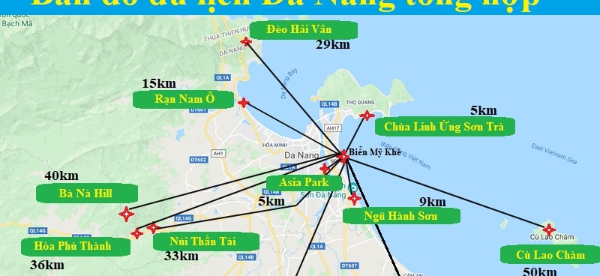
VẬN DỤNG
Sử dụng bản đồ du lịch Việt Nam để lên kế hoạch cho một chuyến tham quan trong 3 ngày. Hãy chọn các điểm dừng chân và lên kế hoạch cụ thể cho chuyến đi, chọn phương tiện di chuyển, nơi em dự định tham quan, nghỉ đêm, món ăn sẽ thưởng thức,... Nêu rõ lí do lựa chọn của em.

Slide 41


1
Xem lại bài đã học
DẶN DÒ
2
Hoàn thành bài SBT (1,3)
Chuẩn bị bài bài 5: Lược đồ trí nhớ.
3
Notes:
Tác giả bộ ppt Địa Lí KNTT- CTST (6-7),ppt Địa 8,9: Lê Chinh – Đà Nẵng Sđt lh: 0982.276.629
Zalo: 0982.276.629
Facebook cá nhân: https://www.facebook.com/ti.gon.566.
Nhóm chia sẻ tài liệu: https://www.facebook.com/groups/1448467355535530
Hãy liên hệ chính chủ sản phẩm để được hỗ trợ và đồng hành trong suốt năm học nhé!

Slide 42


Slide 43

Người soạn : Lê Thị Chinh
Năm sinh : 1990
Đơn vị công tác : Trường THCS LÝ TỰ TRỌNG
SĐT : 0982276629
Mail : lethichinh09sdl@gmail.com
TÀI LIỆU TỰ MÌNH BIÊN SOẠN CÓ ĐỦ BỘ POWERPOINT 6789
THẦY CÔ CẦN IB NHẬN BÀI THAM KHẢO NHÉ! CẢM ƠN!
Tác giả bộ ppt Địa Lí KNTT- CTST (6-7),ppt Địa 8,9: Lê Chinh – Đà Nẵng Sđt lh: 0982.276.629
Zalo: 0982.276.629
Facebook cá nhân: https://www.facebook.com/ti.gon.566.
Nhóm chia sẻ tài liệu: https://www.facebook.com/groups/1448467355535530
Hãy liên hệ chính chủ sản phẩm để được hỗ trợ và đồng hành trong suốt năm học nhé!

Slide 44


THỬ THÁCH CHO EM
Sử dụng bản đồ du lịch Việt Nam để lên kế hoạch cho một chuyến đi du lịch 3 ngày. Hãy chọn các điểm dừng chân và lên kế hoạch cho chuyến đi. Hãy chọn phương tiện di chuyển và nơi em muốn dừng chân.
Hoạt động
Hình thức: cá nhân
Yêu cầu: Đọc yêu cầu và hoàn thành ở nhà
Thời gian: tiết sau nộp
Tiêu chí
+ Nội dung: 5 điểm
+ Hình thức 1 trang A4, có hình ảnh, icon : 3 điểm
+ Có tính khả thi: 2 điểm
Notes:
Tác giả bộ ppt Địa Lí KNTT- CTST (6-7),ppt Địa 8,9: Lê Chinh – Đà Nẵng Sđt lh: 0982.276.629
Zalo: 0982.276.629
Facebook cá nhân: https://www.facebook.com/ti.gon.566.
Nhóm chia sẻ tài liệu: https://www.facebook.com/groups/1448467355535530
Hãy liên hệ chính chủ sản phẩm để được hỗ trợ và đồng hành trong suốt năm học nhé!

